Slide 1
Unit 4:
ETHNIC GROUPS OF VIETNAM
LESSON 7: LOOKING BACK

Slide 2
VOCABULARY
folk dance, traditional, musical instrument, ethnic groups, popular festivals, minority groups, weaving, gong, bamboo flute, wooden statue, communal house, unique features, catching fish, staircase, sticky rice, etc.
THE LIFESTYLE OF ETHNIC GROUPS:

Slide 3
PRONUNCIATION
/k/ | /g/
cultural, communal, musical, folk, overlook, cost, calm, kilo, confident, kind, came, character, etc.
gong, garden, gathering, tiger, pig, grand, government, gas, guitar, good, begin , etc.

Slide 4
GRAMMAR: WH - QUESTION
Câu hỏi với động từ “to be” | Wh- + be + S + …?
Câu hỏi với trợ động từ (do, does, did) | Wh- + aux + S + V-inf?
Câu hỏi với động từ khuyết thiếu | Wh- + modal V + S + V-inf?

Slide 5
GRAMMAR: WH - QUESTION
Từ để hỏi | Nghĩa | Ví dụ
Who (Ai, người nào) | Hỏi về người, đóng vai trò làm chủ ngữ | Who are the ethnic groups of Vietnam? (Những dân tộc thiểu số ở Việt Nam là ai?)
Where (Ở đâu) | Hỏi về nơi chốn, đóng vai trò làm trạng ngữ chỉ nơi chốn trong câu | Where is the Tay ethnic group primarily located in Viet Nam? (Dân tộc Tày chủ yếu sống ở đâu?)
What (Cái gì, việc gì) | Hỏi về đồ vật, sự vật, sự việc, đóng vai trò chủ ngữ hoặc tân ngữ | What are some unique cultural practices of ethnic groups in VN? (Các phong tục văn hóa độc đáo của các dân tộc ở Việt Nam là gì?)
When (Khi nào) | Hỏi về thời gian, đóng vai trò làm trạng ngữ chỉ thời gian trong câu | When do the H’mong typically celebrate their traditional festivals?? (Người H'Mông thường tổ chức các lễ hội truyền thống của họ khi nào?)
Why (Tại sao) | Hỏi về lí do, làm trạng ngữ chỉ nguyên nhân | Why is the preservation of ethnic cultures important in Viet Nam? (Tại sao việc bảo tồn văn hóa dân tộc quan trọng ở Việt Nam?)

Slide 6
Từ để hỏi | Nghĩa | Ví dụ
Which (Cái nào) | Hỏi về đồ vật, sự vật, sự việc (trong một tập hợp cho trước), đóng vai trò chủ ngữ hoặc tân ngữ trong câu | Which ethnic group in Viet Nam has the largest population? (Dân tộc nào ở Việt Nam có dân số lớn nhất?)
Whose (Của ai) | Hỏi về sự sở hữu | Whose traditional costume is the most colourful among all peoples of Viet Nam? (Trang phục truyền thống của dân tộc nào ở Việt Nam có màu sắc sặc sỡ nhất?)
How (Như thế nào) | Hỏi về cách thức | How do ethnic groups in Viet Nam preserve their cultural traditions? (Những dân tộc ở Việt Nam bảo tồn truyền thống văn hóa của họ bằng cách nào?)
How many (Bao nhiêu) | được dùng để hỏi về số lượng (danh từ đếm được) | How many ethnic groups are there in Viet Nam? (Việt Nam có bao nhiêu dân tộc?)

Slide 7
Từ để hỏi | Nghĩa | Ví dụ
How much (Bao nhiêu) | được dùng để hỏi về số lượng (danh từ không đếm được) | How much information do you know about ethnic groups in Viet Nam? (Cậu biết được bao nhiêu thông tin về những dân tộc thiểu số ở Việt Nam?)
How tall (Cao bao nhiêu) | được dùng để hỏi về độ cao của người & vật | How tall is the communal house in your village? (Nhà rông trong làng cậu cao bao nhiêu?)
How long (Bao lâu) | được dùng để hỏi về khoảng thời gian | How long does it take for the Bahnar ethnic people to harvest their crops? (Người dân tộc Bahnar mất bao lâu để thu hoạch xong mùa vụ?)
How far (Bao xa) | được dùng để hỏi về khoảng cách | How far is it from your house to the terraced fields? (Khoảng cách từ nhà cậu đến ruộng bậc thang là bao xa?)
How often (Bao nhiêu lần) | được dùng để hỏi về tần suất | How often does the Tay celebrate the Long Tong festival? (Dân tộc Tày tổ chức lễ hội Lồng Tồng bao nhiêu lần?)
How old (Bao nhiêu tuổi) | được dùng để hỏi về tuổi | How old is your village chief? (Trưởng làng của cậu bao nhiêu tuổi?)

Slide 8
GRAMMAR: yes/ no – question
Với động từ “to be”
Thì Hiện tại đơn | Am / Is / Are + S + Adj / N? | Are ethnic costumes in Viet Nam colourful and diverse? (Các trang phục dân tộc ở Việt Nam có sặc sỡ và đa dạng không?) → Yes, they are. (Đúng vậy.) (No, they aren't. (Không phải.))
Thì Hiện tại tiếp diễn | Am / Is / Are + S + V-ing? | Are you going to the communal house to attend the festival? (Cậu đang đi đến nhà rông để tham dự lễ hội đó à?) → Yes, I am. (Đúng vậy.) (No, I am not. (Không phải.))
Thì Quá tại đơn | Was / Were + S + Adj / N? | Were the ethnic communities in Viet Nam diverse in their cultural practices? (Các cộng đồng dân tộc ở Việt Nam đa dạng trong các phong tục văn hóa của họ chứ?) →Yes, they were. (Đúng vậy.) (No, they weren’t. (Không phải.))

Slide 9
GRAMMAR: yes/ no – question
Với động từ thường
Thì Hiện tại đơn | Do / Does + S + V-inf? | Do ethnic peoples of Viet Nam have their own unique languages? (Các dân tộc ở Việt Nam có ngôn ngữ riêng của họ không?) Yes, they do. (Có.) No, they don’t. (Không.)
Thì Quá khứ đơn | Did + S + V-inf? | Did you participate in the Long Tong festival last week? (Cậu có tham gia lễ hội Lồng Tồng vào tuần trước không?) Yes, I did. (Có.) No, I did not. (Không.)
Thì Tương lai đơn | Will + S + V-inf? | Will the ethnic peoples of Viet Nam preserve their traditional customs and traditions? (Các dân tộc thiểu số ở Việt Nam sẽ duy trì các phong tục tập quán của họ trong tương lai chứ?) Yes, they will. (Có.) No, they won’t. (Không.)

Slide 10
GRAMMAR
Countable Noun | Uncountable Noun
Có dạng số ít và dạng số nhiều. Ví dụ:A pen, Many pens | Chỉ có dạng số ít, không có dạng số nhiều. Ví dụ: Fear, furniture, advice
Có thể kết hợp với a/an, số đếm và lượng từ. Ví dụ: A pen – Two pen – Many pens | Không thể kết hợp với a/an và số đếm. Có thể kết hợp với một số lượng từ. Ví dụ:Some advice – Any advice, A lot of advice
Theo sau là động từ số ít và số nhiều. Ví dụ: The pen is black – Those pens are black | Theo sau là động từ số ít. Ví dụ:Your advice is good.
Được thay thể bởi đại từ số ít và đại từ số nhiều. Ví dụ: The pen is black. It matches my notebook. | Được thay thế bởi đại từ số ít. Ví dụ:Your advice is good. It helps me get through the hard times.
Có thể kết hợp với đơn vị đo lường. Ví dụ: A pack of pen | Có thể kết hợp với đơn vị đo lường. Ví dụ:A piece of advice.

Slide 11
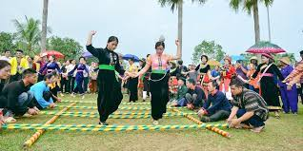
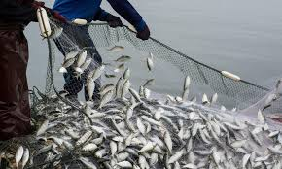
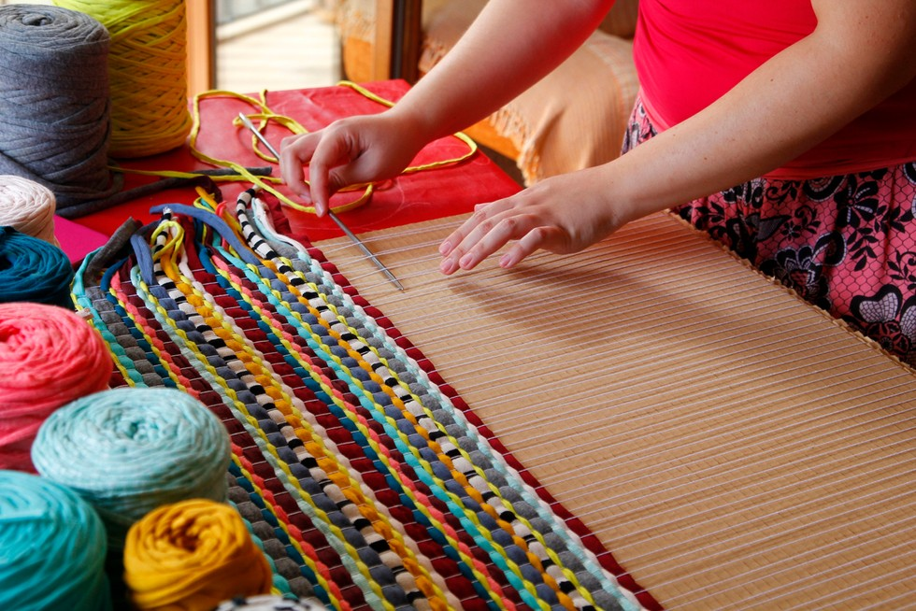
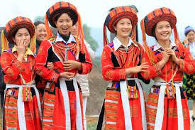
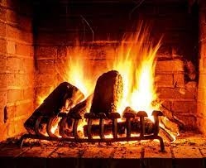
Match the words and phrases with the pictures.
1. weaving
A
C
A
E
B
D
2. folk dance
B
C
3. open fire
4. fishing
D
E
5. minority group

Slide 12
Write questions from the clues
1. you / attend / the Khmer’s Moon Worship Festival / last year / ?
→ Did you attend the Khmer's Moon Worship Festival last year?
2. How many / ethnic minority groups / Viet Nam / ?
→ How many ethnic minority groups are there in Viet Nam?
3. Where / the Hmong / live / ?
→ Where does the Hmong live?
4. What / you / do / the Ede’s Harvest Festival / last October / ?
→ What did you do in the Ede's Harvest Festival last October?
5. How old / minority children / when / they / start helping / the family / ?
→ How old are the minority children when they start helping the family?

Slide 13
Complete the sentences with the word and phrases from the box
folk songs | sticky rice | musical instruments
staircase | communal house
musical instruments
1. Minority groups have their own ____________________ like the dan tinh, gong, t’rung.
2. The Kinh use ____________ to make banh chung and banh tet.
3. For most minority groups like the Bahnar and Ede, the _______________, usually known as Rong house, is the heart of the village.
4. My grandmother taught me to sing many _______________.
5. The _____________ of a Muong’s stilt house has an odd number of steps: 5, 7, or 9.
sticky rice
communal house
folk songs
staircase

Slide 14
There is one incorrect underlined word in each sentence. Circle and correct it
 | Correct word
1. A big stilt houses stands on high posts.
2. The Lahu build their houses from wood and wild banana leave.
3. Much people in remote areas travel on foot.
4. Most minority women weave clothes and do houseworks.
5. In the mountains, there is not many land for growing crops.
A + danh từ đếm được số ít
Houses → house
Không có a/an → danh từ số nhiều
leave → leaves
much + danh từ không đếm được
much → many
housework là DT không đếm được
houseworks → housework
many + danh từ đếm được
many → much

Slide 15
Thank you!

